Slide 1
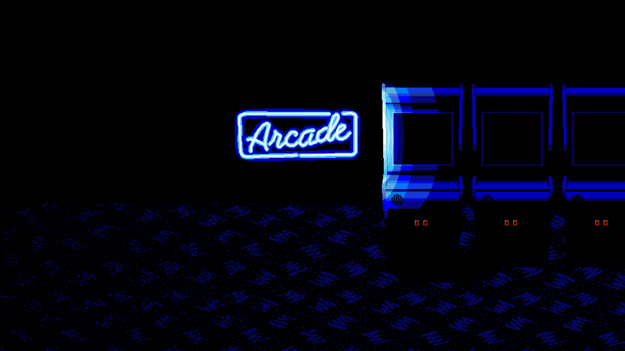
OOP – ARCADE 2019
Alexandre Ohayon – Erwan Sinou – Julien Rondin
02/03/2020 - 05/04/2020

Slide 2


OOP – ARCADE 2019
I – Présentation du projet
II – Présentation technique
III – Organisation
IV - Problèmes rencontrés
V - Conclusion

Slide 3
Présentation du projet
Langage: C++
Réalisation d'une "borne d'arcade" avec un menu et plusieurs jeux.
Modules graphiques et logiques séparés (généricité).

Slide 4
Présentation technique
Prezi

Slide 5
Présentation DU JEU

Slide 6

Organisation du projet
Core
Boucle jeu
Menu principal
Libraires graphiques
Librairies jeux
Affichage SFML
Affichage NCurses
Affichage Libcaca
Logique Pacman
Logique Nibbler
Affichage SFML
Affichage NCurses
Affichage Libcaca
Menu pause
Resume
Exit

Slide 7




Outils utilisés

Slide 8
Problèmes rencontrés
Mauvaise direction architecturale au début
Rendre le programme générique
Temps / Beaucoup de projets en même temps
Importante répartition des tâches

Slide 9
Conclusion
Projet enrichissant techniquement (connaissances C++) et professionnellement (travail de groupe).
"Challenging" mais satisfaisant à terminer.

